Slide 1
Развитие
творческих способностей
на уроках литературы
Учитель русского языка
и литературы
Бабанина Н.В.
2013г.

Slide 2
Урок литературы-
особенный урок
Развивает душу, интеллект
Учит чувствовать, понимать
Помогает разобраться в окружающем мире,
найти в нем свое место

Slide 4
Что предлагают нам учебные пособия
под редакцией Г.И.Беленького.
Традиционные
творческие задания:
сочинения(на выбор
несколько тем)
нарисуй иллюстрацию
продолжи рассказ
Новые типы заданий:
размышляй о прочитанном
приглашаем в библиотеку
проектные задания

Slide 5
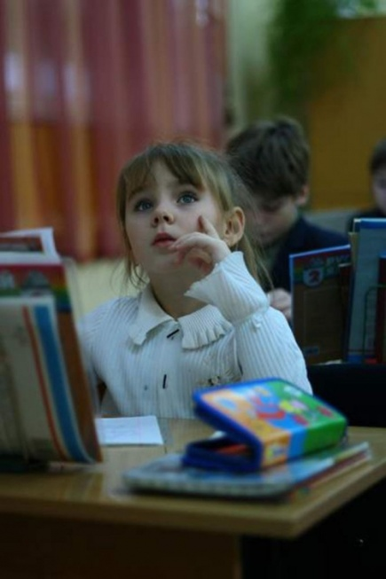
Задания на развитие творчества учащихся
5-6 классы
задания по выбору
задания для работы в парах,в группах
(передайте при чтении характер героев и(!)их изменившиеся взаимоотношения)
сочини продолжение
7-8 классы
Прочитай рассказ глазами цензора. Какие эпизоды тебе
Покажутся опасными? Почему?
Какие слайды ты бы разработал для мультимедийной презентации по этому произведению?
Представь, что происходит в городе после приезда настоящего ревизора.
Проектные задания для совместной работы(проведите конкурс на лучшее прочтение рассказов В.Шукшина)

Slide 6
Развиваю:
Воображение
(в 5-6 классах)
Рассказ от имени героя
Сочини сказку
Сочини стихотворение(по
заданной рифме или словам - при изучении размеров)
Задай вопрос герою(другу,
товарищу)
Придумай загадку
Если бы ты был…, как бы
поступил?
Продолжи историю от лица
героя
Дивергентное мышление
(в 7-8 классах)
Дивергентное мышление - особый вид мышления, который предполагает ,что
на один и тот же вопрос
может быть множество одинаково правильных и равноправных ответов.

Slide 7
Новые технологии
современного урока
Технология
проблемного диалога
Технология продуктивного чтения
Технология оценивания

Slide 8
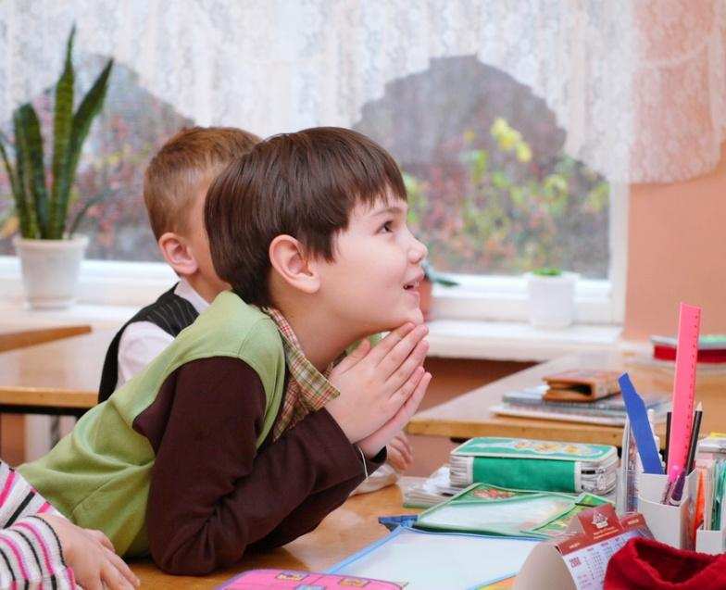
Урок должен быть интересным!

